Slide 1
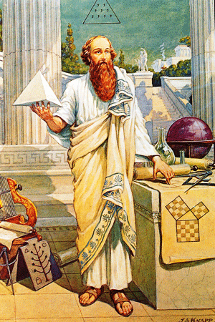
Урок-игра «Теорема Пифагора»

Slide 2
На уроке предстоит:
Узнать новые факты из жизни Пифагора
Выявить из обучающихся знатоков теоремы Пифагора

Slide 3
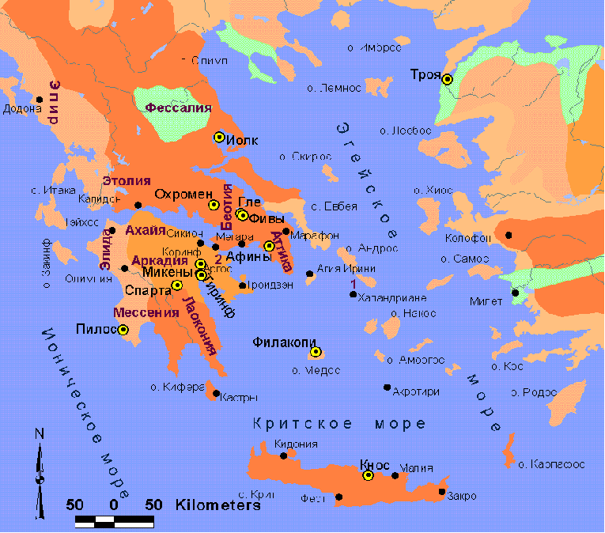
ПИФАГОР САМОССКИЙ (ок. 580 – ок. 500 г. до н.э.)

Slide 4
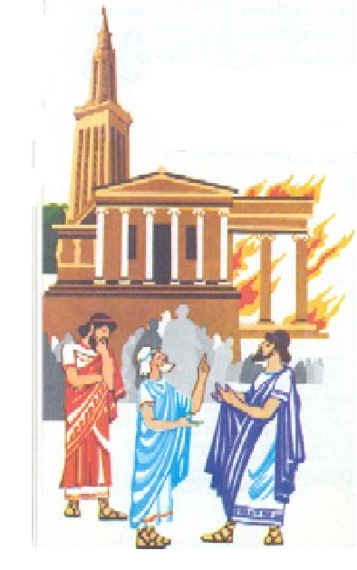
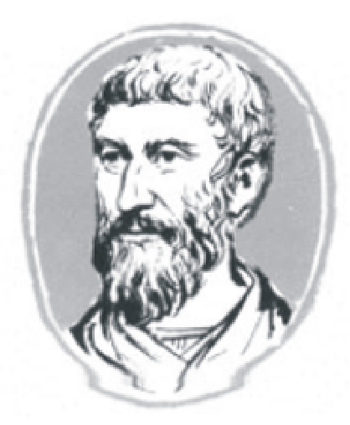
ПИФАГОР САМОССКИЙ (ок. 580 – ок. 500 г. до н.э.)
Пифагорейцами было сделано много важных открытий в арифметике и геометрии.

Slide 5
Математическая теория музыки Пифагора.
Пифагор –творец акустики, основоположник теории музыки.
любой музыкальный инструмент – всего-навсего «физико-акустический прибор»
Пифагор обнаружил, что приятные слуху созвучия – консонансы получаются лишь в том случае, когда длины струн относятся как целые числа первой четверки, т. е. как 1:2, 2: 3, 3:4.

Slide 6
Первый музыкальный инструмент Пифагора.
Первым музыкальным инструментом Пифагора был монохорд. Инструмент под названием монохорд в переводе означает «однострун».
Монохорд – один из первых шагов на пути к рождению фортепиано.

Slide 7
Монохорд Пифагора.

Slide 8
Теорему называли «мостом ослов», так как слабые ученики, заучивающие теоремы наизусть, без понимания, и прозванные поэтому «ослами», были не в состоянии преодолеть теорему Пифагора, служившую для них вроде непреодолимого моста.
Или «бегство убогих», так как некоторые «убогие» ученики, не имевшие серьезной математической подготовки, бежали от геометрии

Slide 9
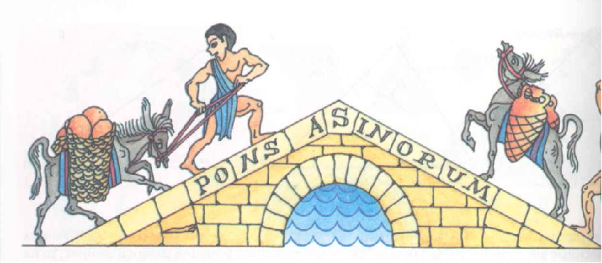
«Ослиный мост»

Slide 10
Устная задача
Что изображено?
Как называются стороны АС, АВ, ВС?
Как найти площадь
этого треугольника?
Чему равна
сумма острых углов?
В
c
а
С
А
b

Slide 11
Теорема Пифагора
В прямоугольном треугольнике квадрат гипотенузы равен сумме квадратов катетов

Slide 12
Теорема Пифагора

Slide 13
При решении задач с применением теоремы Пифагора нужно:
Указать прямоугольный треугольник
Записать для него теорему Пифагора
Подставить известные значения сторон
Найти неизвестную сторону , произведя вычисления или решив уравнение

Slide 14
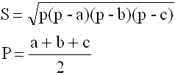
Формула Герона

Slide 15
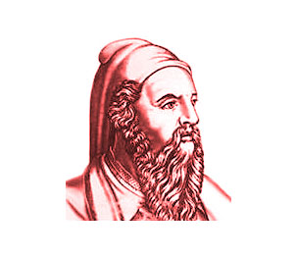
«Числа управляют миром»
Пифагор

Slide 16
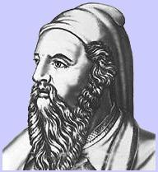
ПИФАГОР САМОССКИЙ (ок. 580 – ок. 500 г. до н.э.)

Slide 18
Итог урока

